Slide 1
Présentation du nouveau programme de la classe de seconde

Slide 2
PLAN DE LA PRÉSENTATION
Analyse du préambule.
Analyse des notions et contenus.
Suppressions
Nouveautés
Liste du matériel supplémentaire .

Slide 3
Analyse des nouveautés du Préambule
De nouveaux Thèmes
Présentation des résultats expérimentaux avec leurs incertitudes

Slide 4
DE NOUVEAUX THÈMES DANS LA CONTINUITÉ DU COLLÈGE
Constitution et transformation de la matière
Mouvement et interactions
Ondes et signaux

Slide 5
DE NOUVEAUX THÈMES DANS LA CONTINUITÉ DU
COLLÈGE
Le quatrième thème
« Energie : conversions et transferts »,
est abordé dans le cadre des transformations de la matière.

Slide 6
Mesures et incertitudes
Toutes les mesures réalisées lors des travaux
pratiques doivent être présentées avec leurs
incertitudes.

Slide 7
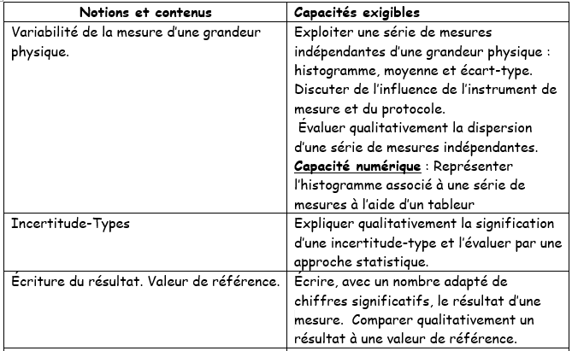
Mesures et incertitudes

Slide 8
Notions et contenus supprimés

Slide 9
Notions et contenus supprimés
LECTURES DES CONTENUS DICSIPLINAIRES, FAITES A PARTIR DU PROGRAMME MISE EN APPLICATION EN SEPTEMBRE 2017

Slide 10
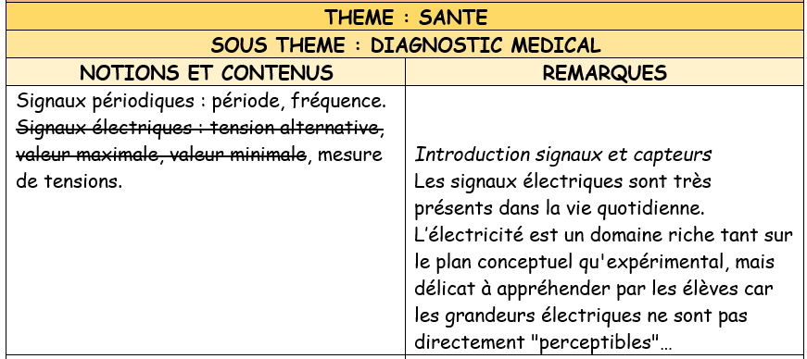
Notions et contenus supprimés du thème : santé

Slide 11
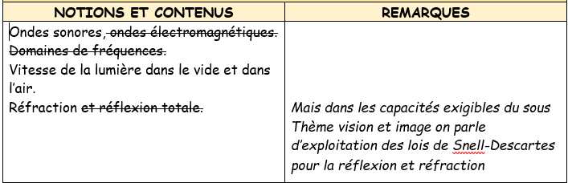
Notions et contenus supprimés du thème: santé

Slide 12
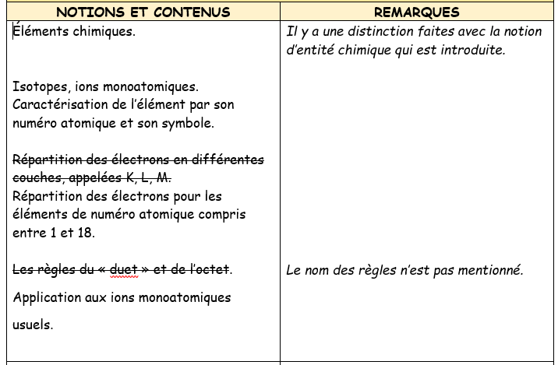
Notions et contenus supprimés du thème :santé

Slide 13
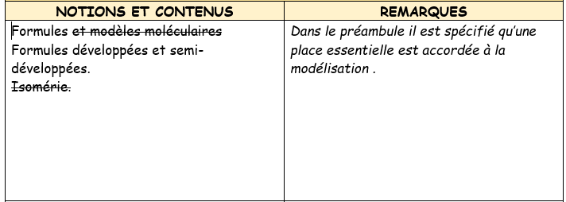
Notions et contenus supprimés du thème : santé

Slide 14
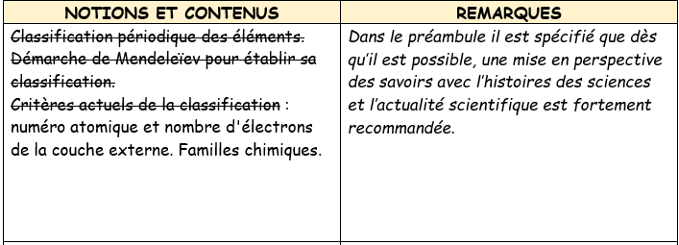
Notions et contenus supprimés du thème: santé

Slide 15
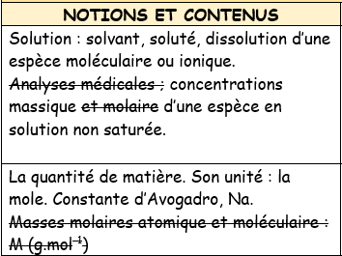
Notions et contenus supprimés du thème: santé

Slide 16
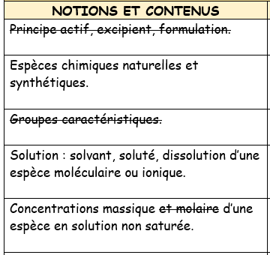
Notions et contenus supprimés du thème: santé

Slide 17
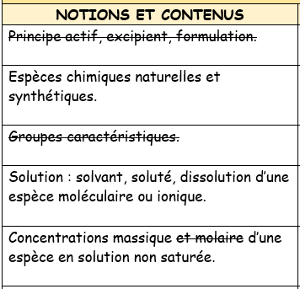
Notions et contenus supprimés du thème: santé

Slide 18
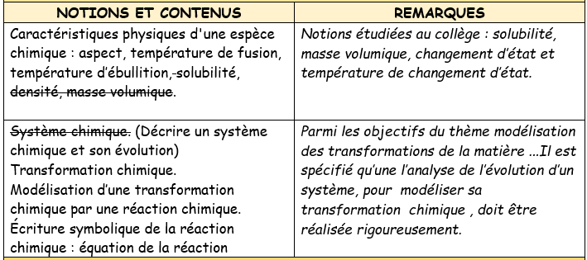
Notions et contenus supprimés du thème: santé

Slide 19
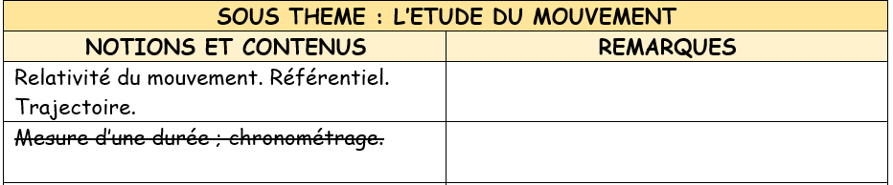
Notions et contenus supprimés du thème : pratique du sport

Slide 20
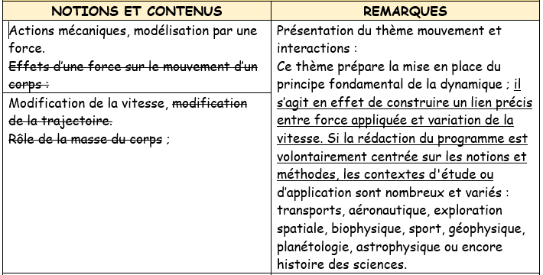
Notions et contenus supprimés du thème : pratique du sport

Slide 21
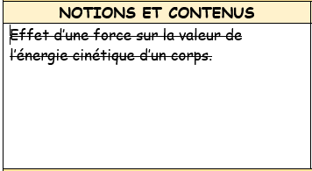
Notions et contenus supprimés du thème : pratique du sport

Slide 22
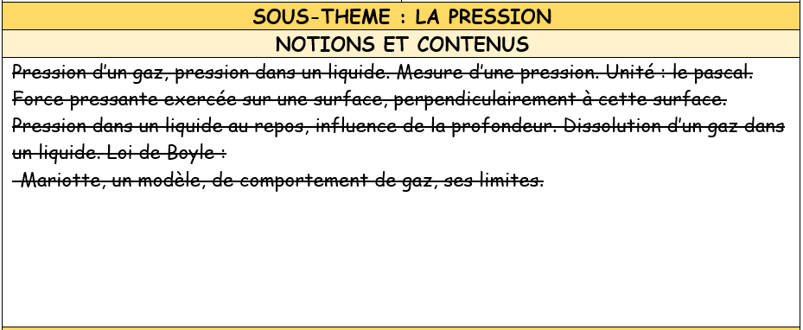
Notions et contenus supprimés du thème : pratique du sport

Slide 23
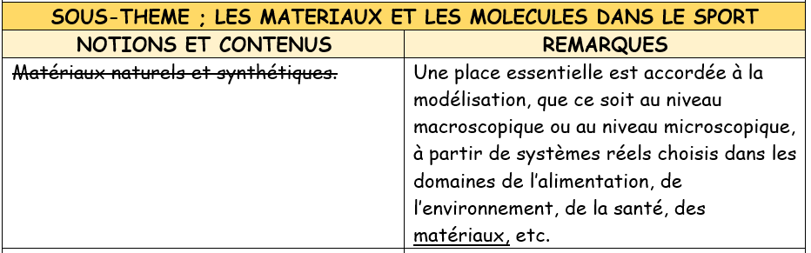
Notions et contenus supprimés du thème : pratique du sport

Slide 24
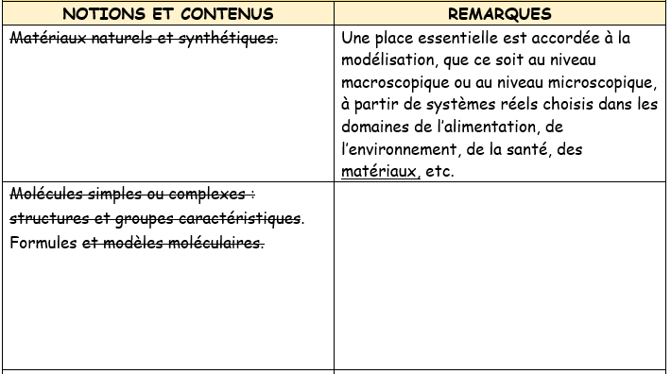
Notions et contenus supprimés du thème : pratique du sport

Slide 25
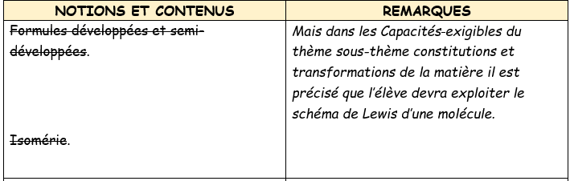
Notions et contenus supprimés du thème : pratique du sport

Slide 26
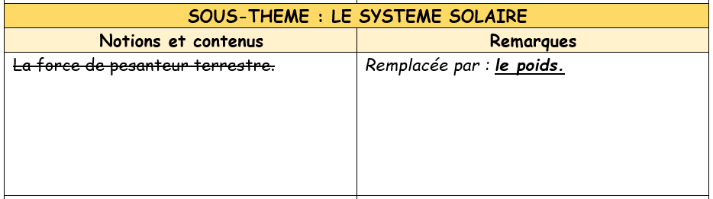
Notions et contenus supprimés du thème : L’univers

Slide 27
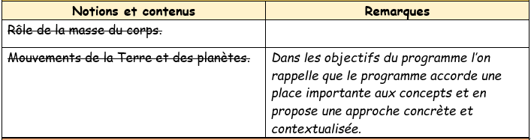
Notions et contenus supprimés du thème : l’univers

Slide 28
Remarques :
-Toutes les notions et tous les contenus conservés ont été répartis dans les quatre thèmes présentés dans le préambule.
-Toutes les capacités exigibles ont été modifiées, bien que certaines notions et certains contenus soient conservés !
Dans la suite de la présentation , seules les capacités exigibles, propres aux nouveautés seront présentés..

Slide 29
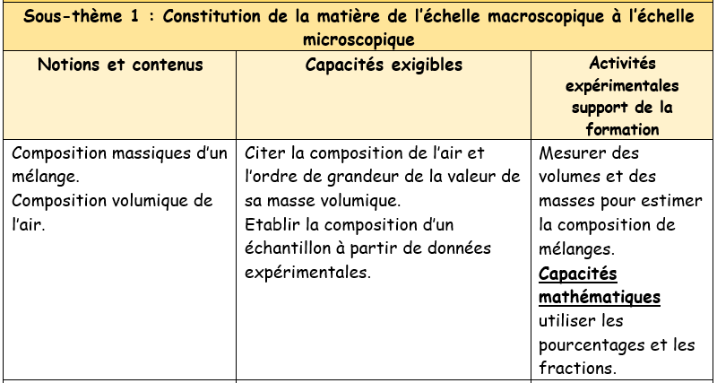
Nouveautés dans le thème :
Constitution et transformations de la matière.

Slide 30
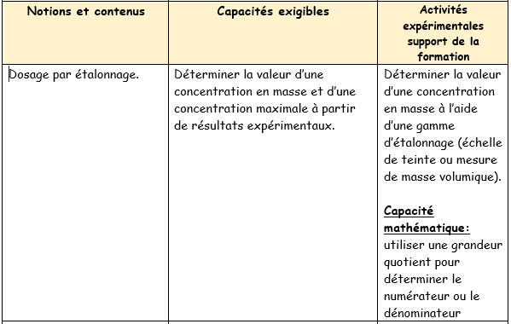
Nouveautés dans le thème :
Constitution et transformations de la matière.

Slide 31
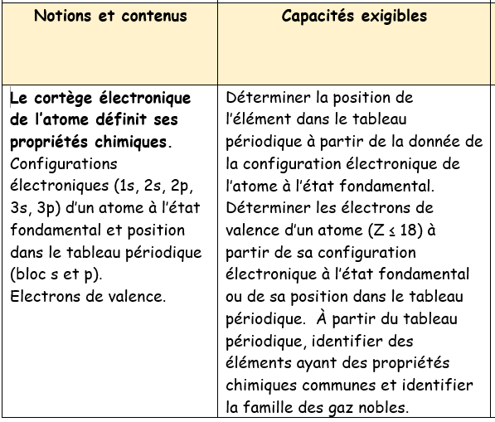
Nouveautés dans le thème :
Constitution et transformations de la matière.

Slide 32
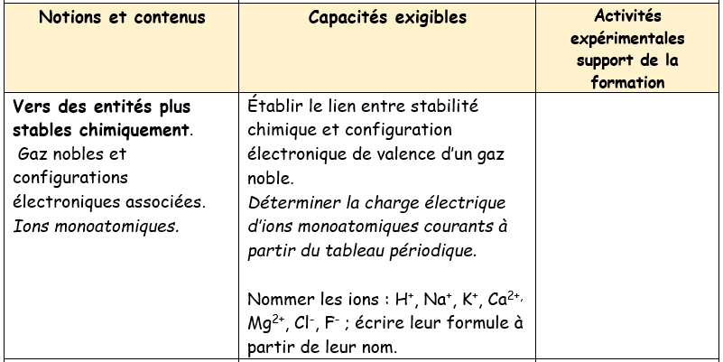
Nouveautés dans le thème :
Constitution et transformations de la matière.

Slide 33
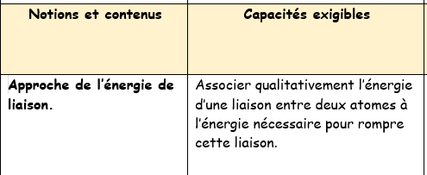
Nouveautés dans le thème :
Constitution et transformations de la matière.

Slide 34
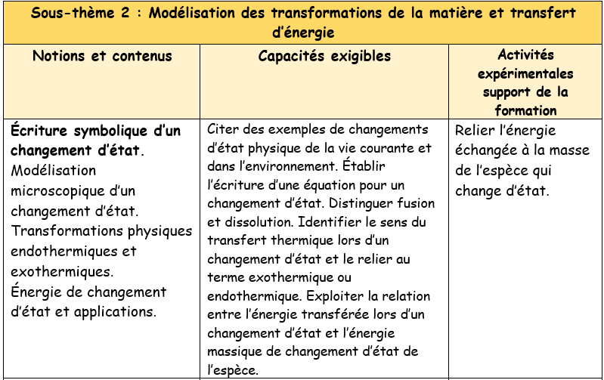

Slide 35
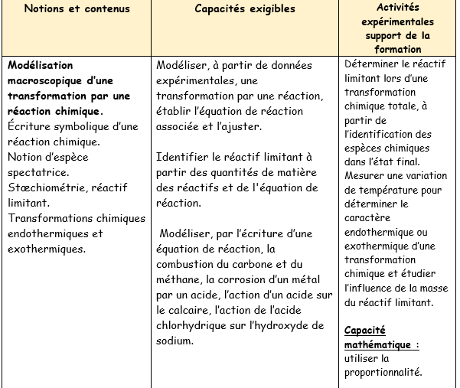

Slide 36
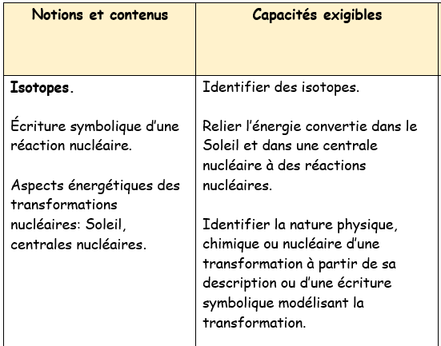
Nouveautés dans le thème :
Constitution et transformations de la matière.

Slide 37
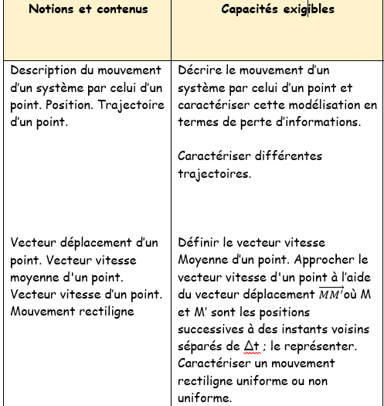
Nouveautés dans le thème :
Mouvement et interactions

Slide 38
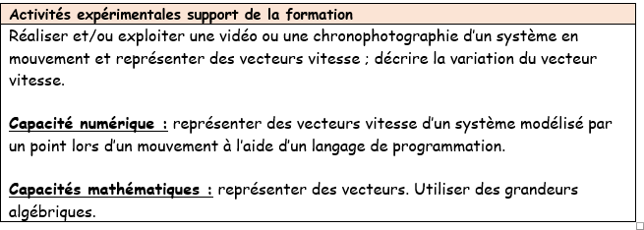
Nouveautés dans le thème :
Mouvement et interactions

Slide 39
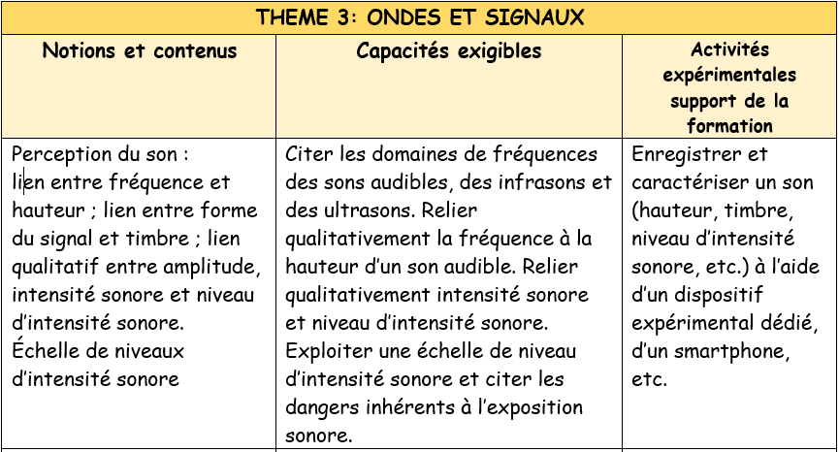
Nouveautés dans le thème :Ondes et signaux

Slide 40
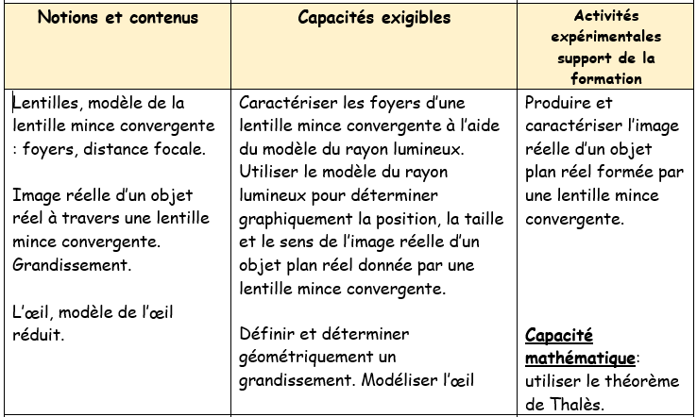
Nouveautés dans le thème :Ondes et signaux

Slide 41
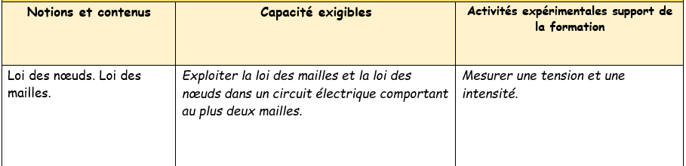
Nouveautés dans le thème :Ondes et signaux

Slide 42
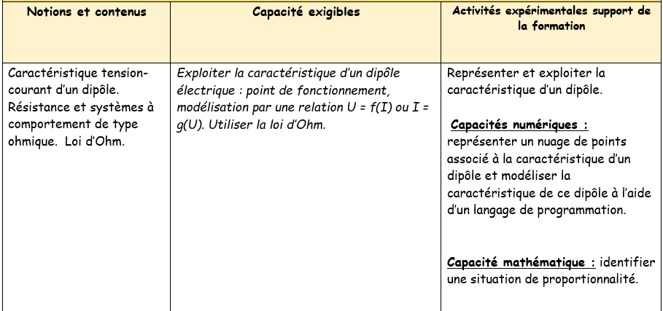
Nouveautés dans le thème :Ondes et signaux

Slide 43
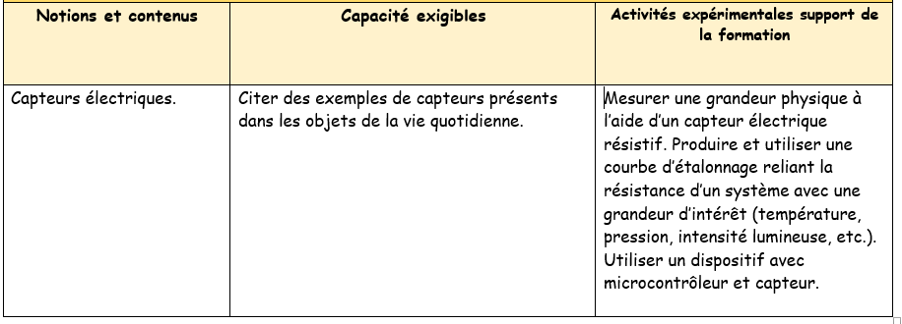
Nouveautés dans le thème :Ondes et signaux

Slide 44
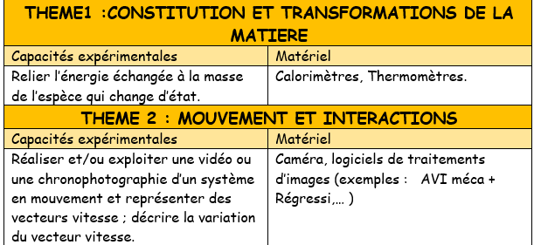
Liste du matériel supplémentaire en classe de seconde

Slide 45
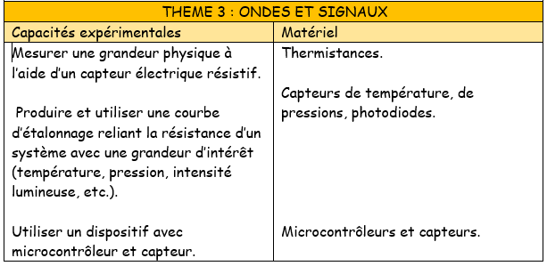
Liste du matériel supplémentaire en classe de seconde

Slide 46
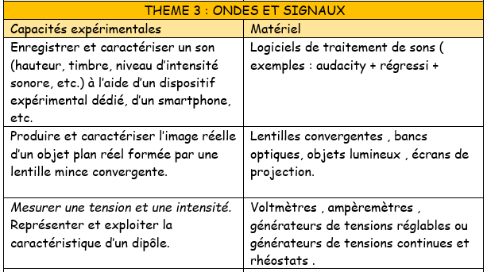
Liste du matériel supplémentaire en classe de seconde

Slide 47
Questions et remarques?

Slide 48
FIN

